Slide 1
LOGO
50％
/
新規登録
ID
Password
確認のため再度入力してください
登録

Slide 2
LOGO
50％
/
ログイン
ID
Password
ログイン
新規登録

Slide 3
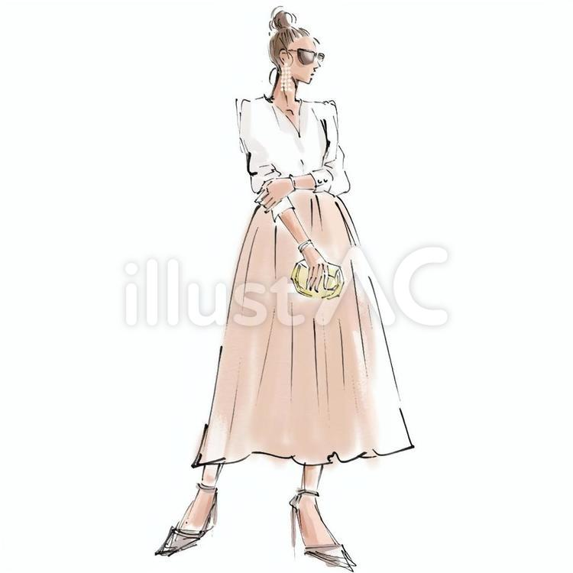
ホーム
ーー
ーー
ーー
LOGO
50％
/
>

Slide 4
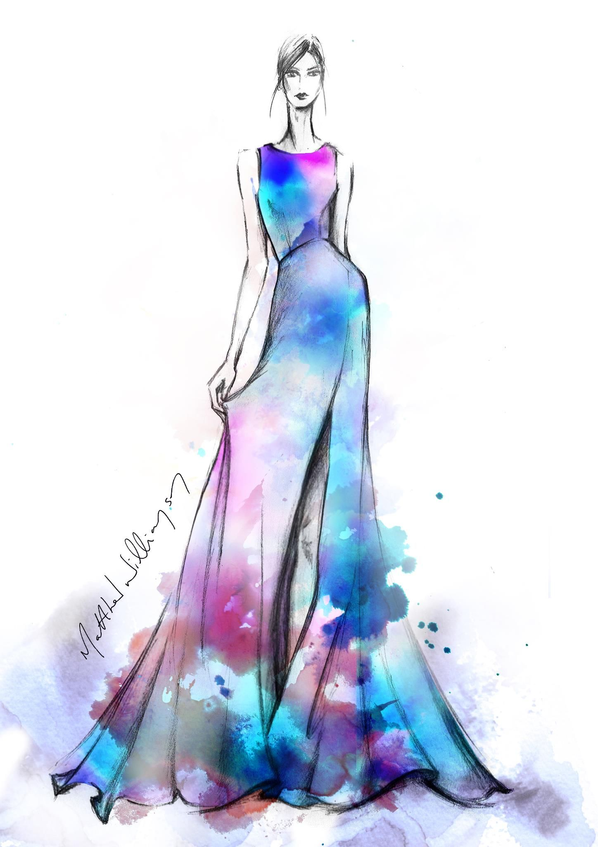
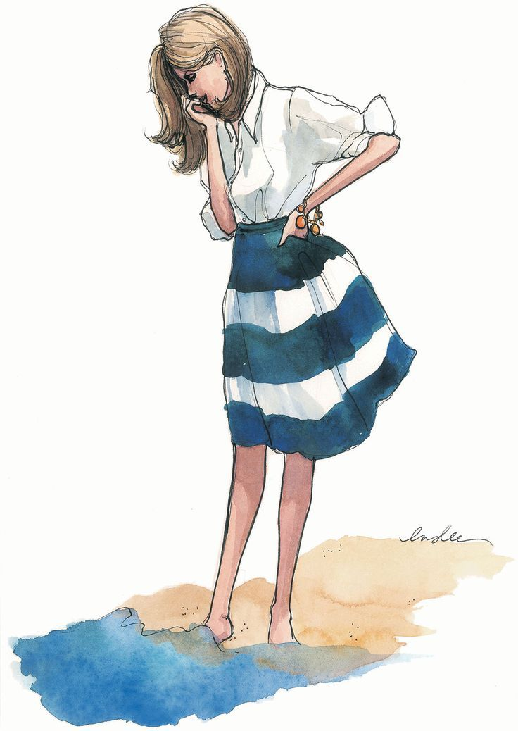
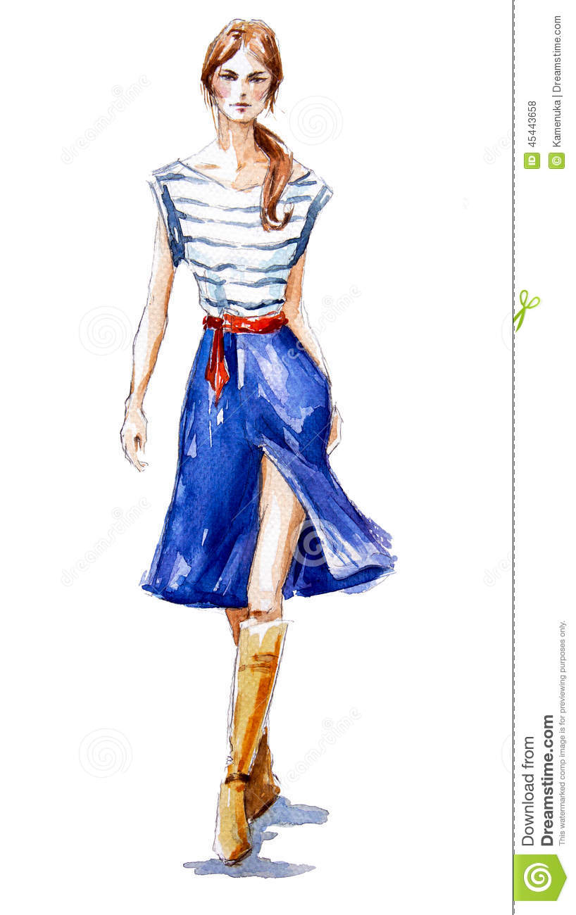
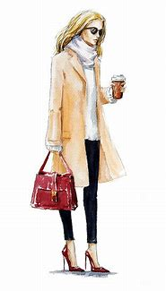
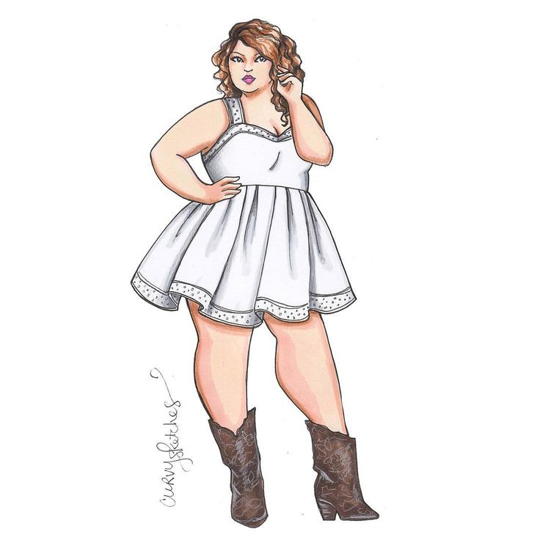
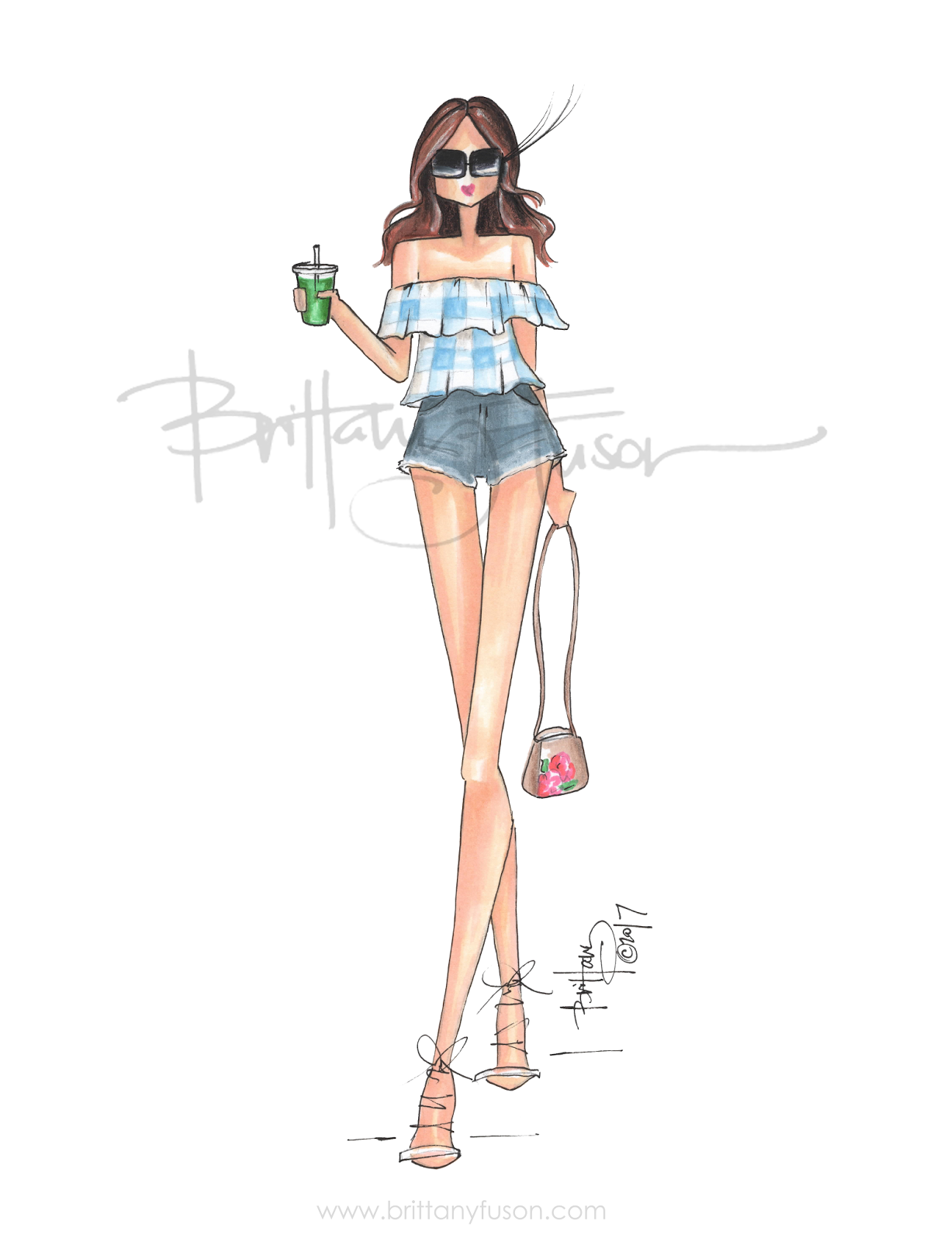
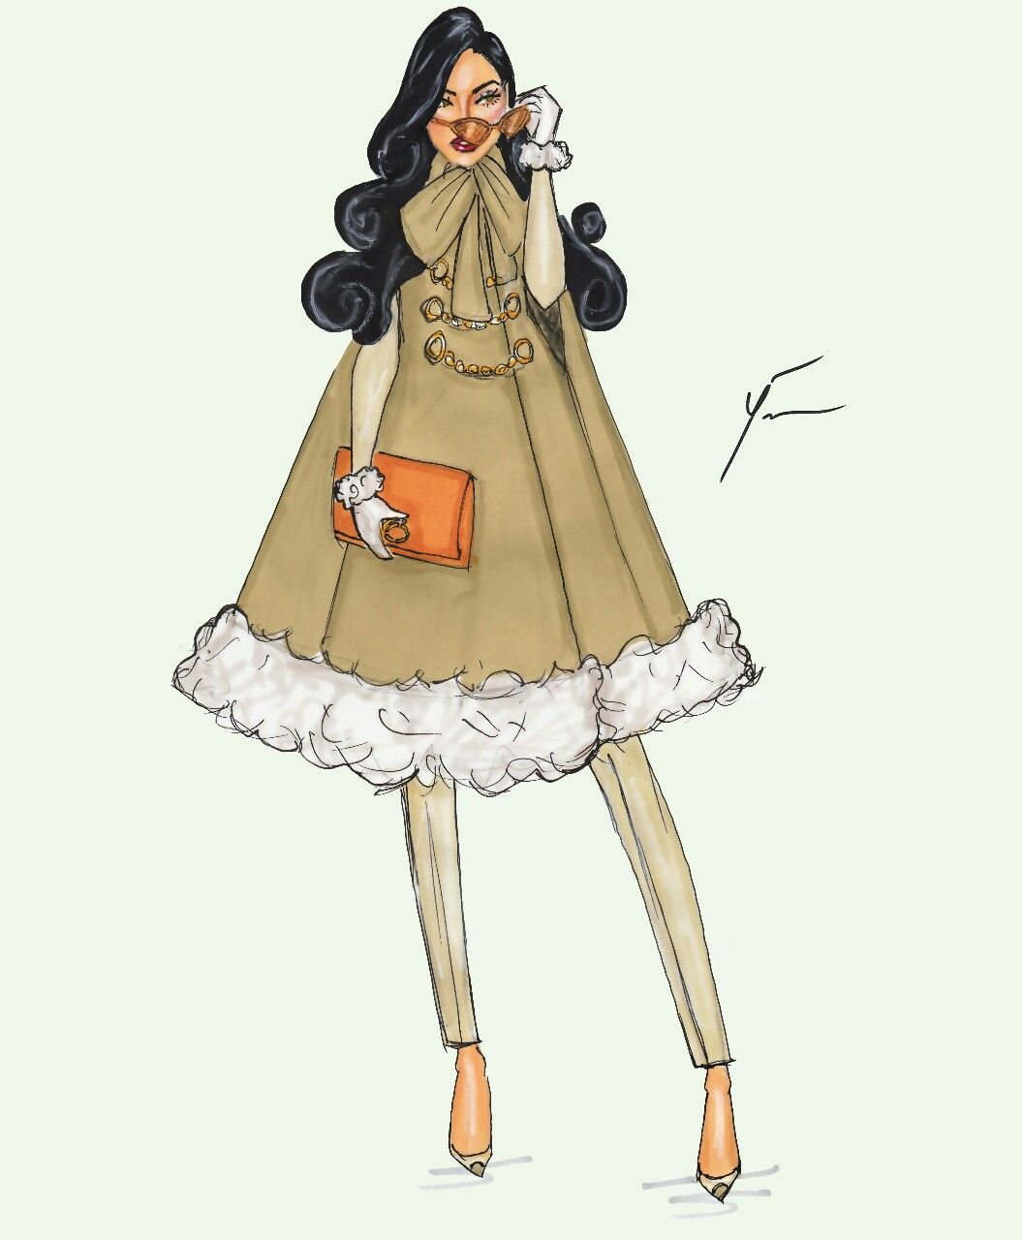
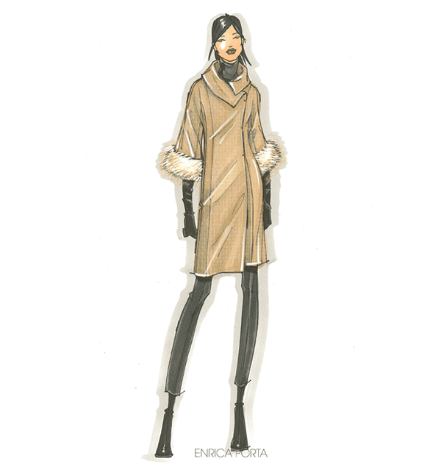
検索一覧
LOGO
ーー
ーー
ーー
50％
LOGO
/

Slide 5
コーディネート検索
LOGO
ーー
ーー
ーー
50％
/
Search Coordinate
フリーワード検索
ビジネス
プライベート
兼用
✓
春
☐
夏
☐
秋
☐
冬
☐

Slide 6
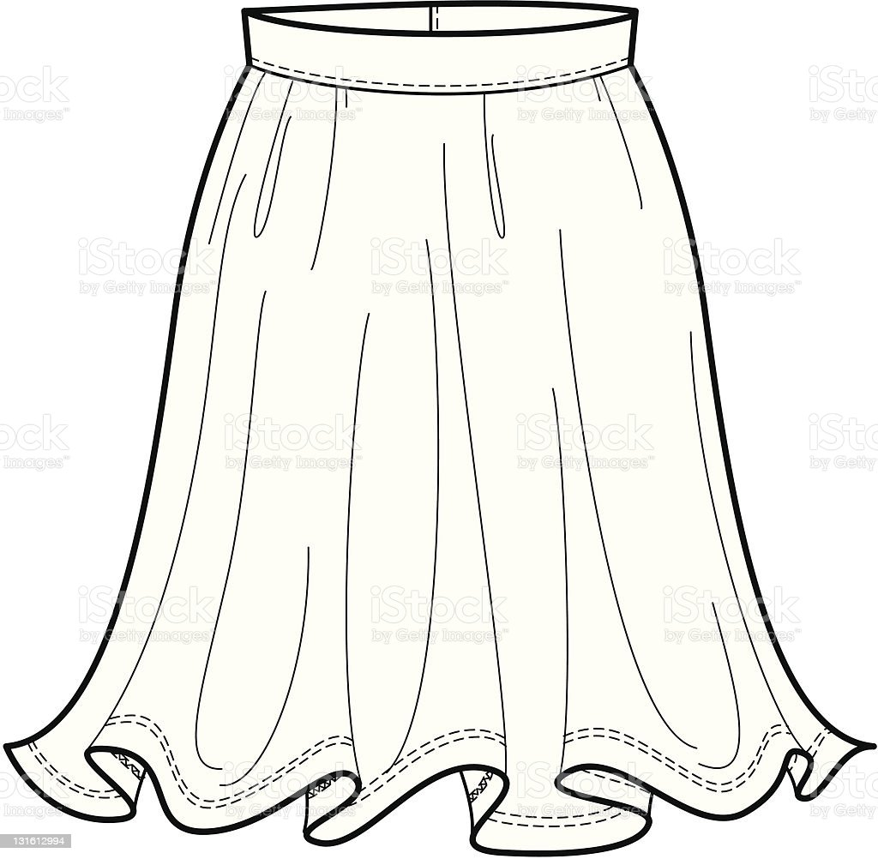
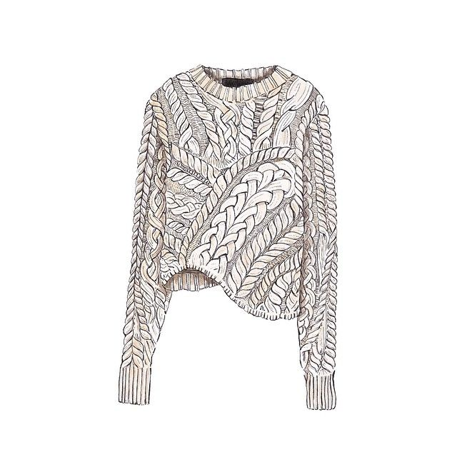
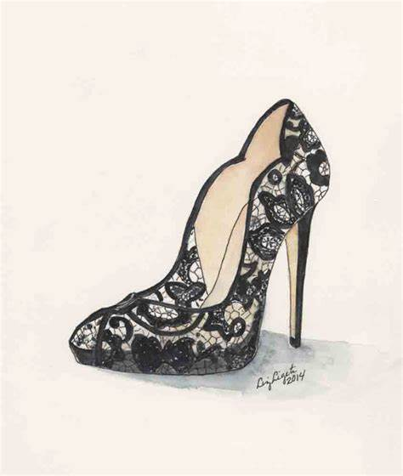
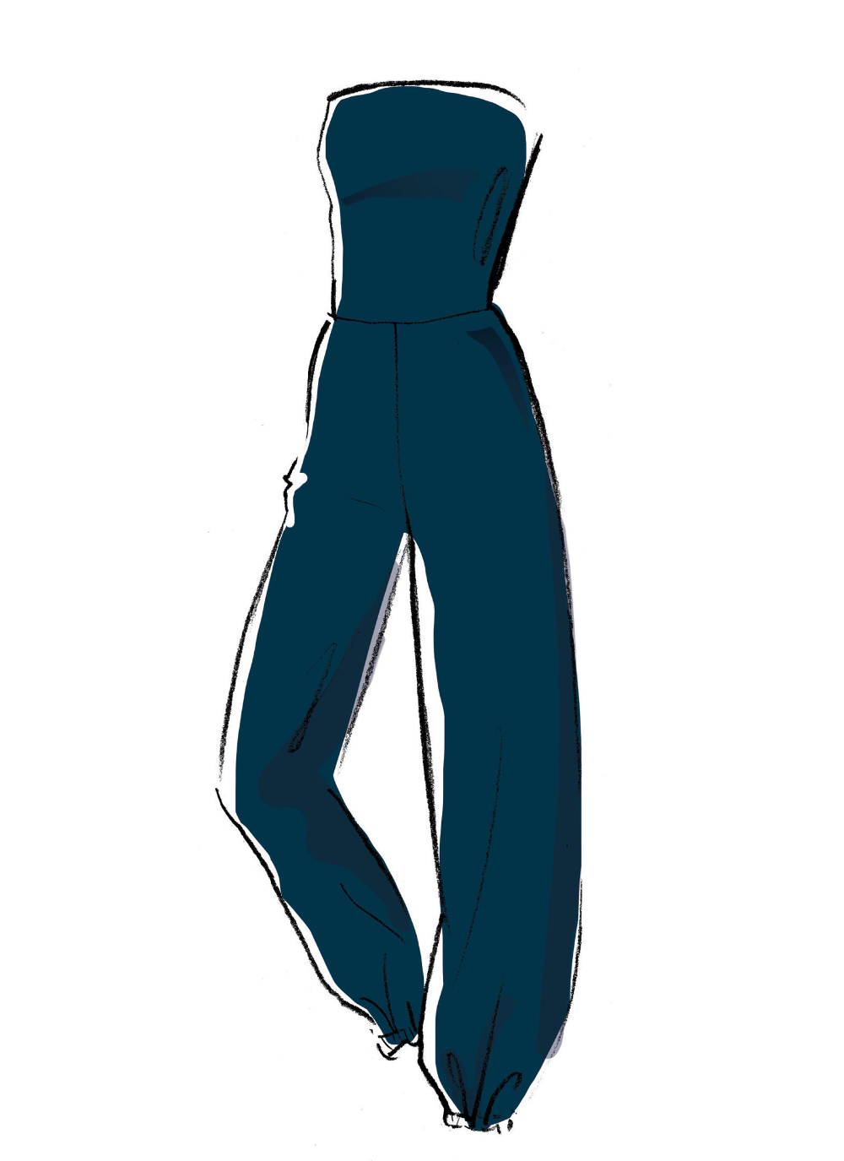
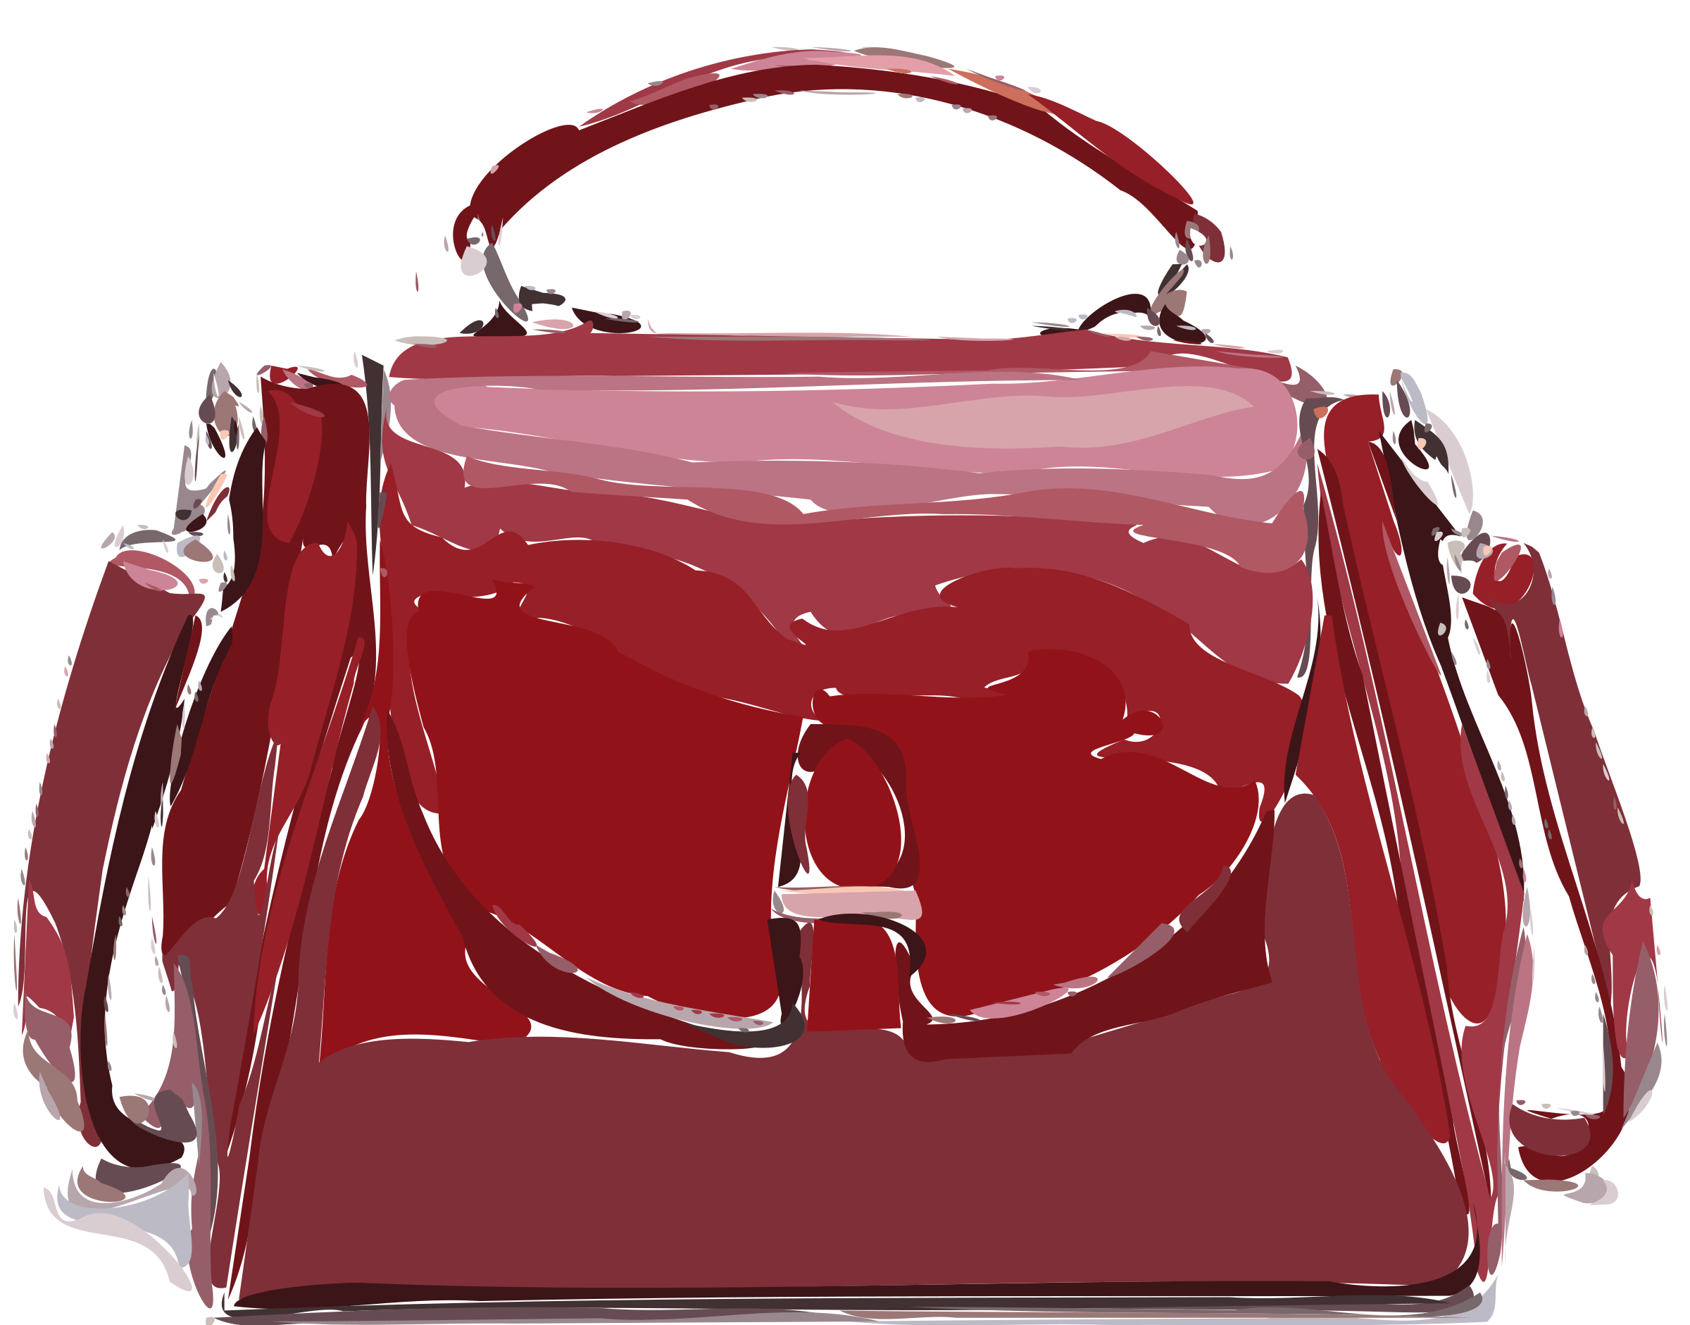
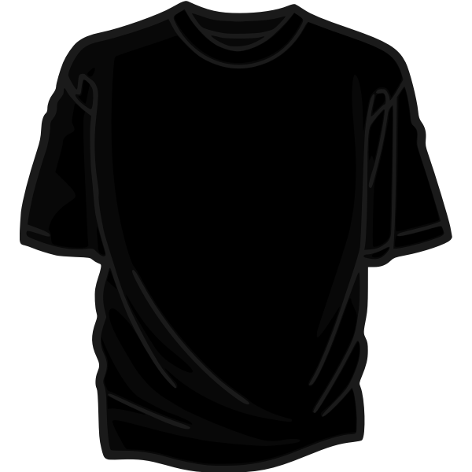
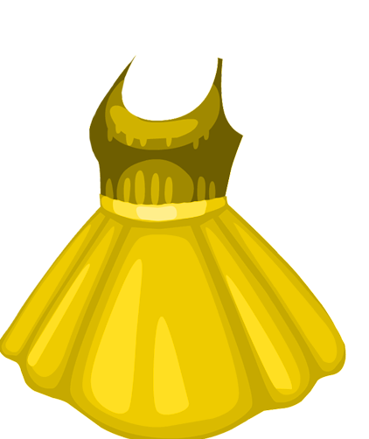
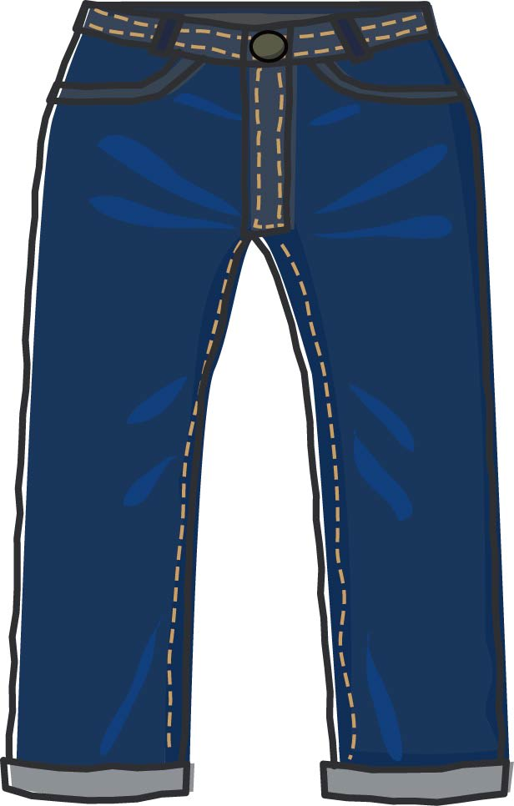

アイテム一蘭
LOGO
ーー
ーー
ーー
50％
/

Slide 7
アイテム検索
LOGO
ーー
ーー
ーー
50％
/
Search Items
カテゴリー
ブランド

Slide 8
コーディネート詳細
ーー
ーー
ーー
LOGO
50％
/
アイテム情報
トップス
Delete
ブランド：ABC
サイズ：M
More info
スカート
Delete
ブランド：ABC
サイズ：S
More info
Delete this look

Slide 9


アイテムの詳細
ーー
ーー
ーー
LOGO
50％
/
アイテム情報
トップス
Update
ブランド：ABC
サイズ：M
Delete

Slide 10
アイテム登録
ーー
ーー
ーー
LOGO
50％
/
画像をアップロードしてください
アイテム情報
トップス
ブランド：ABC
サイズ：M
Register

Slide 11
コーディネート登録
ーー
ーー
ーー
LOGO
50％
/
画像をアップロードしてください
季節
ビジネス
プライベート
兼用
+
登録

Slide 12
ハンバーガーメニュー
ーー
ーー
ーー
Search/Chart
検索一覧
Outfits Registration
コーディネート登録
Items Registration
アイテム登録

